Slide 1

Algoritma Pemrograman ii
NAMA: ROHMATULLOH FADHILAH
NIM : 212410103026
KELAS : ALGO II E

Slide 2

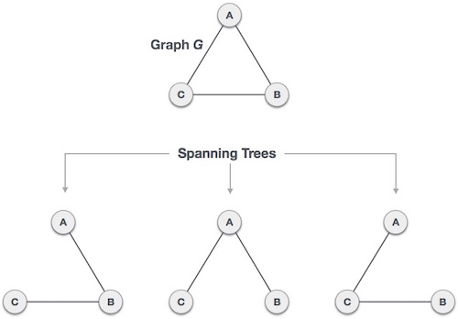
Spanning tree
Spanning Tree merupakan sebset dari graf G yang memiliki semua simpul yang di tutupi degan jumlah tepi yang seminimal mungkin .
Dapat di Tarik kesimpulan bahwa setiap graf G terhubung dan tidak berarah memliki setiap graf G terhubung dan tidak berarah setidaknya memiliki satu spanning yang merentang. Graf terputus tidak memiliki pohon merentang
karena tidak dapat direntang ke semua simpulnya.

Slide 3
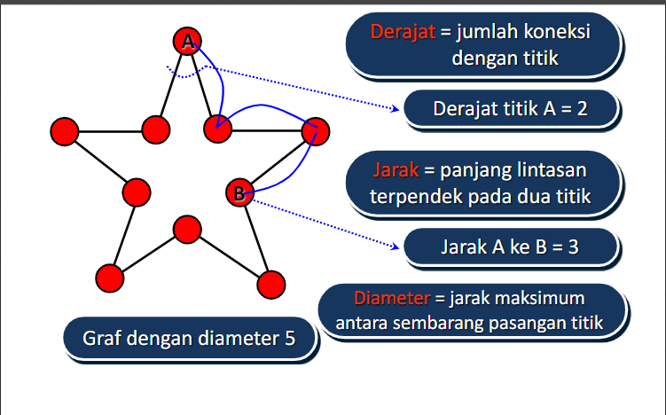
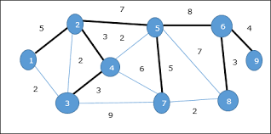

Slide 4

MOdule
Math digunakan ntuk perhitungan matematika
Tkinter diguakan untuk membuat tampilan layer GUI

Slide 5
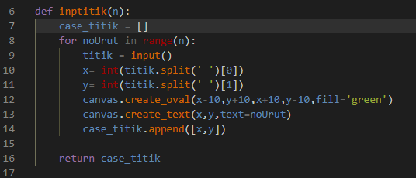
Penetuan titik
Code di samping merupakan sebuah fungsi yang sebuah titik sesuai dengan inputan yang di masukkan melalui file testcase nya. Dimana nanti file tascase yang berbentuk str akan di uraikan menjadi beberapa str lalu di casting menjadi int agar bisa di lakukan perhitungan dalam penentuan titiknya
Pada line 12 dan 13 adalah sebuah code yang berguna untuk membuat sebuah oval sesuai dengan ukura yang di minta.

Slide 6
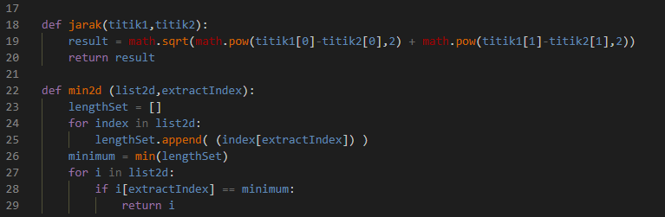
Membuat jarak dan mencari nilai minimum .

Slide 7
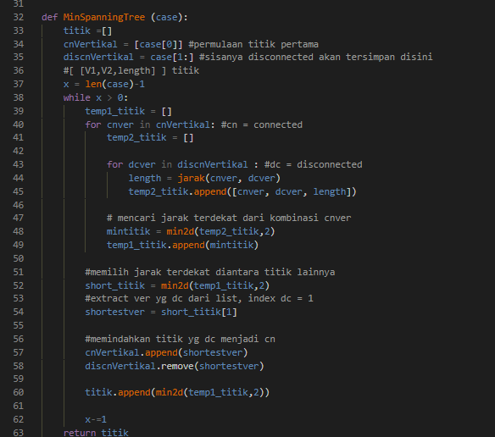
Pengimpementasian dari fungsi-sungsi sebelumnya

Slide 8
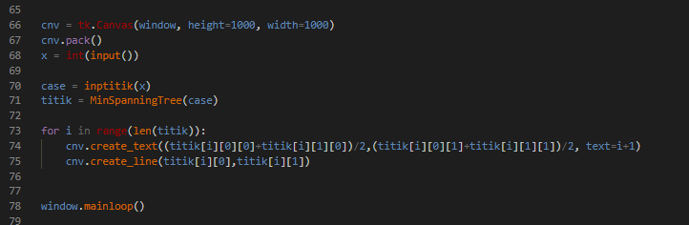
Penetuan ukuran windows

Slide 9
Terima kasih

Slide 10

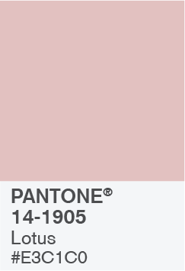
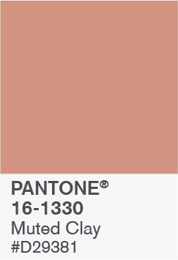

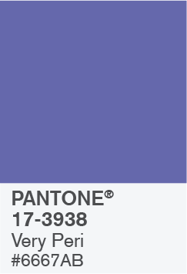



BALANCING ACT

Slide 11







WELLSPRING

Slide 12






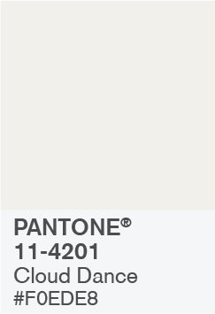
THE STAR OF THE SHOW

Slide 13
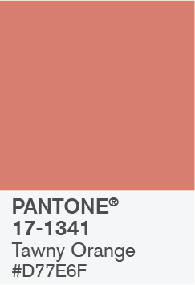






AMUSEMENTS

Slide 14
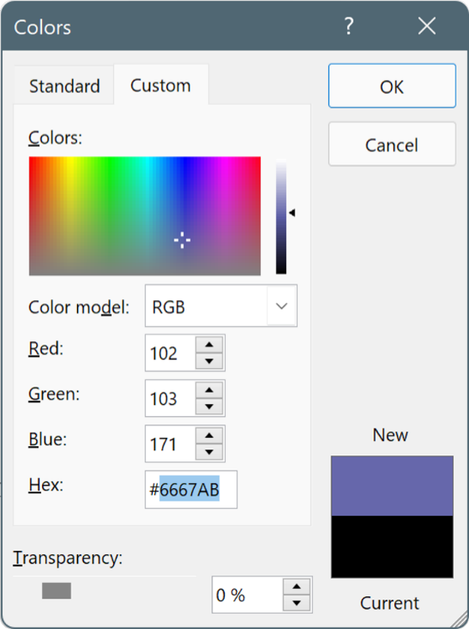
USE THESE COLORS IN ANY POWERPOINT PRESENTATION
Select a shape or text box border. When you do that, the Shape Format tab appears.
On the Shape Format tab, select Shape Fill > More Fill Colors.
In the Colors box, select the Custom tab.
Enter the Hex value of the color you want to use.
Tip: To change multiple shapes or text boxes, click the first shape or text box, and then press and hold Ctrl while you click the other shapes or text boxes.

